Slide 1
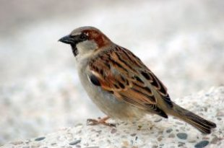
תחרות על מקום הקינון
בין הירגזי המצוי (Parus Major)
לדרור הבית (Passer Domesticus)
והשפעתה על הצלחת הרבייה
של הירגזי המצוי
ירגזי מצוי
דרור בית
מאת: וובר מרי
מנחה חיצוני: ד"ר שי מרקמן,
אוניברסיטת חיפה – באורנים.
מנחה פנימית: פרופ' ענת ברנע, האוניברסיטה הפתוחה.
אוקטובר 2012

Slide 2
מבוא
תחרות בין פרטים וקבוצות מתרחשת כאשר לפחות לשני מתמודדים קיימת מטרה זהה ומוגבלת שאינה ניתנת לחלוקה ל"שביעות רצונם" המלאה של כל אחד מהצדדים.
✓
הצריכה או השליטה של צד אחד עלולה להיות בעלת השפעה שלילית על הצד השני ויכולה להביא לפגיעה במספר מישורים כגון: הצלחת הרבייה, שיעור הילודה או הגדילה של הפרטים באוכלוסייה ועד כדי פגיעה ביכולת ההישרדות.
✓

Slide 3
סוגי התחרות:
✓
תחרות ניצול – שני מינים או שני פרטים מאותו מין מתחרים על ניצול של משאב מוגבל. עוצמת התחרות מושפעת באופן ישיר מרמת המשאב.
⬅
תחרות הפרעה – מין אחד מפריע פיזית לפרטים ממין אחר. תחרות זו עשויה לכלול מרכיב של ניצול, אך רמת ההפרעה אינה מושפעת באופן ישיר מרמת המשאב. עוצמת התחרות תלויה בצפיפות הפרטים המתחרים ובכמות המשאב הממוצעת לפרט.
⬅
תחרות על מקומות קינון מתקיימת בין מיני עופות מקנני חורים משניים אשר אינם יוצרים בעצמם חורים חדשים לקינון, אלא משתלטים ומנצלים חורים וגומחות ישנות קיימות או כאלה שנוצרו על ידי מקנני חורים ראשוניים.
✓

Slide 4
שאלת המחקר
האם כאשר צפיפות הדרורים נמוכה, קיימת תחרות הפרעה סביב ו/או ניצול של מקומות הקינון בין הירגזי המצוי ודרור הבית, ומה השפעתה על הצלחת הרבייה של הירגזי המצוי?
ירגזי מצוי
דרור בית

Slide 5
מטרת המחקר
לבחון האם הירגזים דוגרים על ביציהם ומגדלים את גוזליהם בהצלחה ללא קשר לבחירה הראשונית שלהם בגודל חור קינון מסוים.
יתרה מזאת, החלפת החורים הקטנים בחורים גדולים במחצית התיבות מחקה מצב טבעי, בו נקרים סוריים מרחיבים חורים. כך, תיתכן השפעה עקיפה על התחרות בין הירגזים לדרורים על ידי אפשרות של מינים גדולים יותר להפריע לירגזים ולדרורים לקנן, כדוגמת מאינה הודית ודררה.

Slide 6
המינים הנחקרים
הירגזי המצוי – Parus Major
ציפור שיר קטנה וטריטוריאלית יציבה בארץ.
משקלו של הירגזי כ- 14-17 גרם ואורך גופו נע בין 12.8-14.1 ס"מ.
הירגזי המצוי הינו מקנן חורים משניים וממוצע גודל התטולה בארץ הוא לרוב 7-5 ביצים. הירגזי המצוי מקנן בארץ מסוף אוקטובר ועד חודש יוני.
דרור הבית – Passer Domesticus
ציפור שיר קטנה המקננת בחורים משניים.
משקלו של דרור הבית כ- 33 גרם ואורך גופו נע בין 14-16.8 ס"מ.
בונה את קינו בחורים וסדקים טבעיים וכן במבנים תוצרת האדם.
ממוצע גודל התטולה של דרור הבית בארץ הינו 5-7 ביצים.
דרור הבית הינו ציפור אגרסיבית המטרידה ומגרשת מינים קטנים ממנה מאתרי הקינון שלהם ועלולה לתקוף ציפורים קטנות ממנה עד כדי הרג של גוזלים ואפילו בוגרים.

Slide 7
השערות ותחזיות
במחקר שהתבצע בשנים קודמות בשטח המחקר הנוכחי, נמצא כי קיימת תחרות ניצול בין הירגזי המצוי לדרור הבית וכי יתכן והדרור מסוגל לסלק את הירגזי מתיבת קינון בעלות פתח גדול בשלבים השונים של בניית הקן.
השערת היסוד של מחקר זה היא כי בשטח המחקר הנוכחי קיימת צפיפות דרורים נמוכה ולכן תתקיים תחרות בעוצמה חלשה בין הדרורים לירגזים. במחקר נבדקו קיומן והשפעתן הישירה והעקיפה של תחרות הפרעה וניצול בין דרור הבית לירגזי המצוי.
התחזית שלי היא כי בין תיבות בעלות פתח קטן ותיבות בעלות פתח גדול לא יהיה הבדל מובהק בהשפעה הישירה והעקיפה של תחרות ההפרעה והניצול על הצלחת הרבייה של הירגזי המצוי.

Slide 8
שיטות
המחקר נערך בשטח קיבוץ געש. גודל שטח המחקר כ- 307 דונם. בגעש מקננים מספר מקנני חורים משניים המתחרים ביניהם על מקומות הקינון: ירגזי מצוי, דרור הבית, דוכיפת ,מאינה מצויה, דררה וכן הנקר הסורי.
בשטח המחקר מפוזרות 86 תיבות קינון. לכל תיבה טבעת מתכת המונעת את הגדלת פתח הכניסה. בתחילת עונת הקינון כל התיבות היו בעלות פתח כניסה קטן בקוטר 28 מ"מ והתאפשרה כניסה רק לירגזי המצוי.
בתיבות בהן הטילו הירגזים ביצים, הוחלפו טבעות המתכת סביב פתח הקן. במחצית התיבות הודבק פתח כניסה קטן בקוטר 28 מ"מ, ובמחצית מהתיבות הודבקו טבעות בעלות פתח כניסה גדול, בקוטר 39 מ"מ. גודל הטבעת המוחלפת התבצע לסירוגין בין הקינים במהלך העונה.

Slide 9
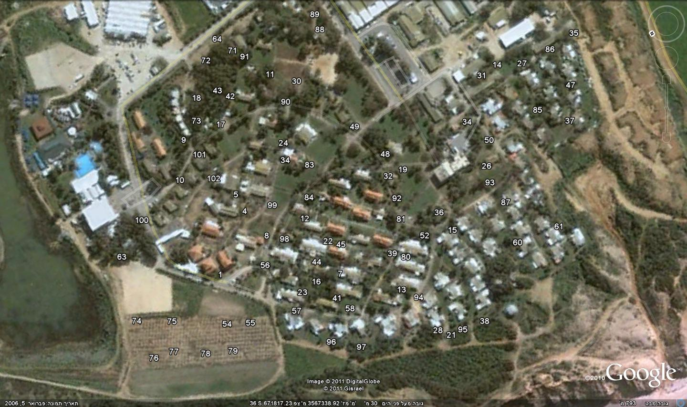
מיקום 86 תיבות הקינון שהותקנו בשטח המחקר בקיבוץ געש. לכל תיבה ניתן מספר סידורי שיאפשר מעקב שבועי אחר הנעשה בכל תיבה.

Slide 10
מדדי הצלחת הרבייה
איסוף הנתונים התבצע אחת לשבוע, מינואר עד יוני 2012, במהלכו תועדו הצלחת הרבייה של הירגזי המצוי ושל דרור הבית. המדדים שנוטרו בקינים היו:
גודל התטולה
✓
המין המקנן
✓
מספר הגוזלים ומספר הפירחונים
✓
מועד תחילת בניית הקן
✓
משקל הגוזלים
✓
מועד הטלת הביצים
✓
אורך הכנף ואורך הזנב כאשר הגוזלים היו בני 9-12 ימים
✓
מספר הדרורים נספר מידי שבוע וממוצע מספר הדרורים שנספרו ליד כל תיבה במהלך השבועות של עונת הקינון היווה את המדד ל"צפיפות הדרורים".

Slide 11
תוצאות
39.5% מכלל תיבות הקינון (n=86) אוכלסו על ידי ירגזים, אך ב- 13% מתיבות הקינון שבהן הושלמה בניית הקן, ננטש הקן ללא הטלת ביצים, ובכ- 26.5% מתיבות הקינון הוטלו ביצים. לא נצפה קינון של דרורים בתיבות הקינון לאורך כל המחקר.
אחוז תיבות הקינון שאוכלסו וננטשו בזמן בניית הקן, תיבות הקינון שאוכלסו והוטלו בהן ביצים ואחוז התיבות שלא אוכלסו

Slide 12
ב- 66% מהקינים שבנייתם הושלמה הוטלו ביצים. בהשוואת מדדי הצלחת הרבייה של הירגזים בין תיבות בעלות פתח בגודל שונה (קטן וגדול) נמצא כי אין הבדל מובהק בגודל התטולה, מספר הגוזלים, אחוז הבקיעה, אחוז הפריחה ופרודוקטיביות הביצים, אך מספר הפירחונים הממוצע היה גדול באופן מובהק בתיבות בעלות פתח גדול לעומת תיבות בעלות פתח קטן.
Mann-Whitney |  | פתח גדול ( (n | פתח קטן ( (n | פרמטר
p | U
0.077 | 34.5 | 6.55±0.28 (11) | 5.64±0.41 (11) | גודל תטולה
0.061 | 33.0 | 5.27±0.58 (11) | 3.55±0.77 (11) | מספר גוזלים
0.024 | 27.5 | 4.55±0.56 (11) | 2.45±0.73 (11) | מספר פרחונים
0.585 | 52.5 | 0.79±0.08 (11) | 0.64±0.13 (11) | אחוז בקיעה
0.494 | 33.0 | 0.87±0.06 (10) | 0.68±0.15 (8) | אחוז פריחה
0.258 | 43.5 | 0.68±0.08 (11) | 0.44±0.13 (11) | פרודוקטיביות הביצים
מדדי הצלחת הרבייה של הירגזי המצוי (ממוצע + שגיאת תקן)
בסוגרים מספר הקינים, ותוצאות מבחן Mann Whitney

Slide 13
בהשוואת מדדי גודל הגוף של הפרחונים בין תיבות בעלות פתח קטן לגדול, לא נמצא הבדל מובהק בין משקל (t₁₁=-0.215, p=0.826), אורך הכנף (t₁₁=0.27 p=0.979) ואורך הזנב (t₁₁=0.35, p=0.973) של הפרחונים.
אורך הזנב, הכנף והמשקל של גוזלי ירגזי מצוי בגיל 9-12 ימים,
בתיבות בעלות פתח קטן ופתח גדול
(ממוצע + שגיאת תקן)

Slide 14
אחוז כישלונות הקינון בתיבות בעלות פתח קטן וגדול היה בשני המקרים - 9% כתוצאה מטריפה. בנוסף אחוז הכישלונות הנוספים שלא מטריפה, בתיבות בעלות פתח גדול היה 36%, זאת בשל נטישת הקינים, 3 ננטשו בשלב דגירת הביצים ו- 2 בשלב גידול הגוזלים.
אחוז קיני ירגזי מצוי שנכשלו בתיבות בעלות פתח גדול וקטן בשל טריפה ונטישת ההורים

Slide 15
סיכום ומסקנות
עוצמת התחרות בין מקנני חורים משניים הינה תוצאה של צפיפות מקנני החורים וכמות מקומות הקינון הפוטנציאלים עבורם. השוואה בין צפיפות הדרורים בשטח המחקר בעונת הקינון הנוכחית לעומת אשתקד ולעומת שטח מחקר דומה בעל צפיפות דרורים גבוהה, אימתה את השערת המחקר הגורסת כי צפיפות הדרורים בשטח המחקר נמוכה.
⬅
כמות אתרי הקינון הזמינה לשני המינים גבוהה וזה כלל 86 תיבות, שלפחות מחציתן היו זמינות באופן משני לירגזים בלבד. כמו כן, קיים שפע של חורי קינון בקיבוץ הכולל חורים בקירות וצינורות המתאימים גם לקינון הירגזים והדרורים.
⬅
בהשוואת מדדי הצלחת הרבייה של הירגזים בין תיבות בעלות פתח בגודל שונה נמצא כי בהתאם להשערת המחקר, אין הבדלים מובהקים בין מדדי גודל הגוף של הפירחונים בין תיבות בעלות פתח קטן לבין תיבות בעלות פתח גדול.
⬅

Slide 16
דרורים לא קיננו כלל בתיבות הקינון ולכן לא התקיימה תחרות ניצול על מקומות הקינון על ידי הדרורים באתר המחקר. יתכן שבעונת הקינון הנוכחית הייתה תחרות הפרעה במידה כזו או אחרת, נמוכה יחסית כנראה, אך היא לא הובילה לתחרות ניצול והשתלטות על תיבות קינון בהם קיננו הירגזים.
⬅
לא נמצא הבדל מובהק בגודל התטולה, מספר הגוזלים, אחוז הבקיעה ואחוז הפריחה, אך מספר הפירחונים הממוצע היה גדול באופן מובהק בתיבות בעלות פתח גדול לעומת תיבות בעלות פתח קטן. מכיון שמספר הביצים היה גדול במעט אך לא באופן מובהק בקינים עם הפתח הגדול, ולמרות שהיו בו גם יותר פרחונים, מצאתי שבמדד פרודוקטיביות הביצים (שלוקח בחשבון את מספר הפרחונים מתוך כלל הביצים) לא היה הבדל מובהק בין שתי הקבוצות.
⬅

Slide 17
לסיכום
בסביבה בה קיימת תחרות בעוצמה נמוכה על מקומות הקינון בין דרור הבית לירגזי המצוי לא נצפתה השפעה ישירה או עקיפה של תחרות הפרעה ו/או ניצול על הצלחת הרבייה של הירגזי.

Slide 18
תודות
איה גולדשטיין
↑
ד"ר שי מרקמן
המחלקה לביולוגיה וסביבה
אוניברסיטת חיפה - באורנים
↑
פרופ' ענת ברנע
המחלקה למדעי החיים
האוניברסיטה הפתוחה
↑

